Slide 1
UYKU APNE SENDROMU VE ALERJİ
Dr.Ersoy CİVELEK
Ankara Çocuk Sağlığı ve Hastalıkları Hematoloji Onkoloji EAH
ersoycivelek@gmail.com

Slide 2
SUNUM PLANI
Uyku Bozuklukları sınıflaması
Patofizyoloji
Tanı klinik özellikler
Uyku bozuklukları allerjik hastalıklar ilişkisi
Tedavi

Slide 3
UYKU BOZUKLUKLARI SINIFLAMASI
Uykusuzluklar (İnsomnia)
Uyku ile İlişkili Solunum Bozuklukları
Santral Kökenli Hipersomnia
Sirkadyen Ritim Bozuklukları
Parasomniler
Uyku ile İlişkili Hareket Bozuklukları
İzole semptomlar, normal varyasyonlar, sınıflandırılamayanlar
Diğer Uyku Bozuklukları
American Academy of Sleep Medicine. International Classification of
Sleep Disorders. 2nd ed. Westchester, IL: American Academy of Sleep
Medicine; 2005.

Slide 4
UYKU İLE İLİŞKİLİ SOLUNUM BOZUKLUKLARI
Basit horlama
Üst solunum yolu rezistansı sendromu
Obstruktif uyku apne sendromu
Santral uyku apne sendromu
Overlap sendromu
Obezite hipoventilasyon sendromu
American Academy of Sleep Medicine. International Classification of
Sleep Disorders. 2nd ed. Westchester, IL: American Academy of Sleep
Medicine; 2005.

Slide 5


Slide 6
UYKU İLE İLİŞKİLİ SOLUNUM BOZUKLUKLARI-TANIM
Farengial alanda daralama veya ÜSY rezistansında artış nedeniyle uyku sırasında horlama ve/veya artmış solunum çabası ile karakterize bir ÜSY fonksiyon bozukluğu sendromudur.

Slide 7
OBSTRÜKTİF UYKU İLİŞKİLİ SOLUNUM BOZUKLUKLARI- KLİNİK DURUMLAR
Primer Horlama
Üst Havayolu Rezistans Sendromu
Obstrüktif hipoventilasyon
Obstrüktif Uyku Apne Sendromu

Slide 8
Obstrüktif Uyku İlişkili Solunum Bozuklukları Klinik Durumlar
OBSTRÜKTİF UYKU İLİŞKİLİ SOLUNUM BOZUKLUKLARI- KLİNİK DURUMLAR
Primer Horlama | Apne veya hipopne olmadan haftada 3 günden fazla horlama. Uyku veya gaz değişim anormallikleri yok
Üst Havayolu Rezistans Sendromu | Horlama var. Solunum işi artmış, fakat dikkat çekici obstrüktif olay veya gaz değişim anormalliği yok
Obstrüktif hipoventilasyon | Horlama ve ekspiryum sonu artmış pCO₂ ancak dikkat çekici obstrüksiyon yok
Obstrüktif Uyku Apne Sendromu | Tekrarlayıcı tam veya kısmi ÜSY obstrüksiyonu (Hipopne, obstrüktive veya mixt apne) Normal oksijenasyon, ventilasyon ve uyku paterni bozuluyor

Slide 9
SUNUM PLANI
Uyku Bozuklukları sınıflaması
Patofizyoloji
Tanı klinik özellikler
Uyku bozuklukları allerjik hastalıklar illişkisi
Tedavi

Slide 10
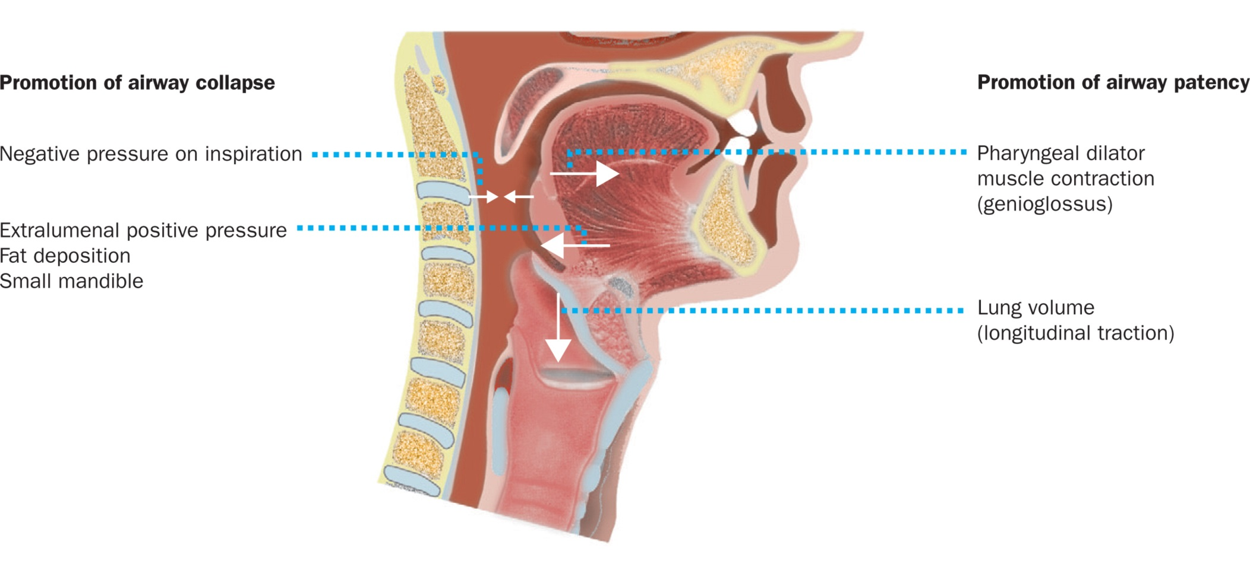
OSAS-ÜST HAVA YOLU

Slide 11
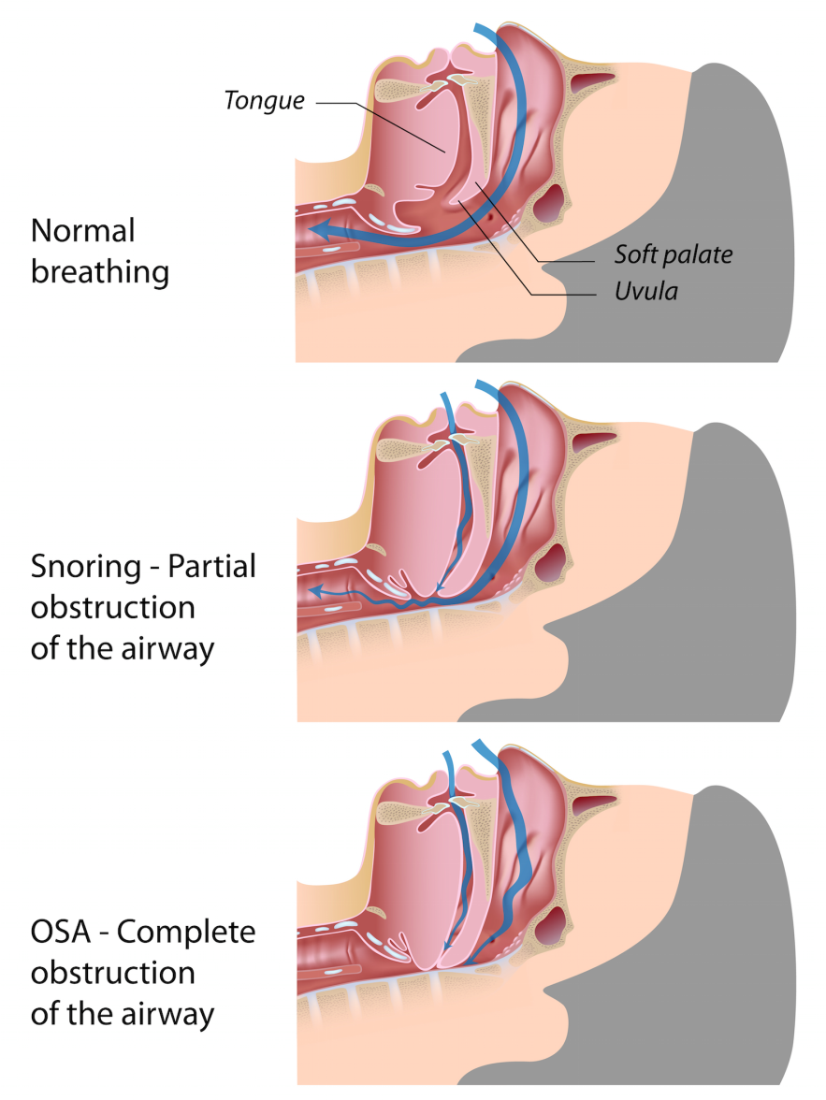
OSAS-ŞİDDET
Hafif
Ağır

Slide 12
SUNUM PLANI
Uyku Bozuklukları sınıflaması
Patofizyoloji
Klinik özellikler - Tanı
Uyku bozuklukları allerjik hastalıklar illişkisi
Tedavi

Slide 13
UİSB SEMPTOMLAR-BULGULAR
Horlama
Apne
Uykuda huzursuzluk-dağınık yatma-uyku bölünmesi
Uykuda boynun hiperekstansiyonu
Ağızdan solunum
Dikkatsizlik-huzursuzluk-hiperaktivite
Davranış problemleri
Enürezis
Gündüz uykululuk hali

Slide 14
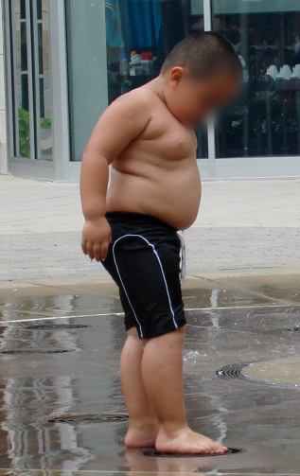
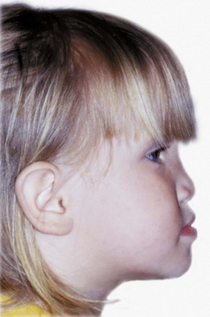
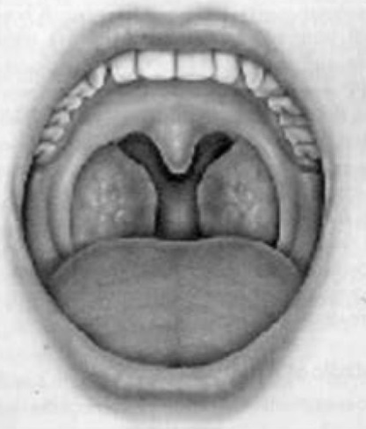
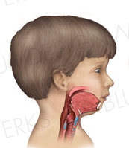


UİSB FİZİK MUAYENE
Tonsiller hipertrofi
Obezite
Ortodontik problemler
Mandibular hipoplazi
Down Sendromu
Prader Willi Send

Slide 15
UİSB SONUÇLARI
Kardivasküler sistem
  Hipertansiyon
  Pulmoner hipertansiyon ve kor pulmonale
Merkezi Sinir Sistemi
  Artmış gündüz uykululuk
  Dikkatsizlik/Hiperaktivite
  Kognitif defektler/akademik başarısızlıklar
  Davranışsal problemler
Enurezis
Büyüme geriliği
Bozulmuş hayat kalitesi

Slide 16
TANI ARAÇLARI
Öykü (Horlama, nefes durması, huzursuzluk vb)
Fizik Muayene (büyüme gelime, konj anomaliler, VKİ)
Polisomnografi
Evde video veya ses kaydı
Gece boyu puls oksimetri
Gündüz veya gece 2 saatlik polisomnografi
Evde polisomnografi

Slide 17
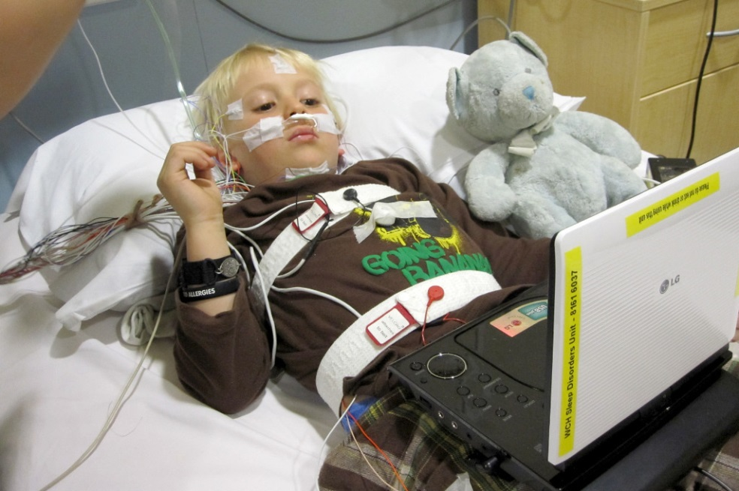
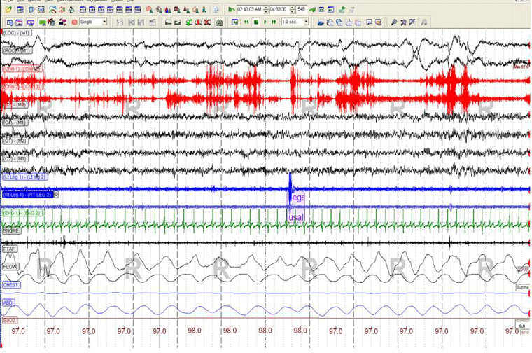
OSAS TANI-POLİSOMNOGRAFİ
EEG
EOG (Elektrookülografi)
EMG
EKG
Satürasyon

Slide 18
OSAS - ŞİDDET
AHI < 1 Normal
AHI 1 - 4 Hafif OUAS
AHI 5 – 10 Orta OUAS
AHI > 10 Ağır OUAS

Slide 19
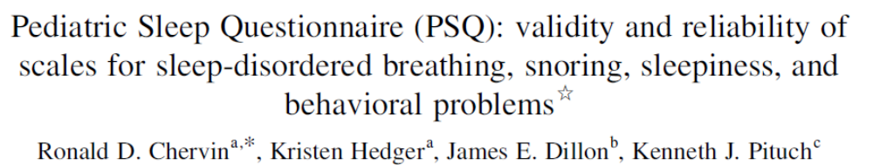

PEDİATRİK UYKU ANKETİ
2-18 y
22 soru
>0,33 skor Uyku İlişkili Solunum Bozukluğu
Sensitivite 0,85
Spesifite 0,87

Slide 20
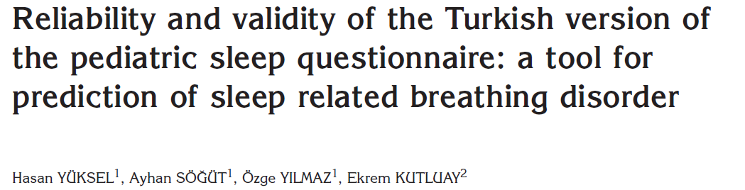
PEDİATRİK UYKU ANKETİ

Slide 21
SUNUM PLANI
Uyku Bozuklukları sınıflaması
Patofizyoloji
Tanı klinik özellikler
Uyku bozuklukları allerjik hastalıklar ilişkisi
Tedavi

Slide 22
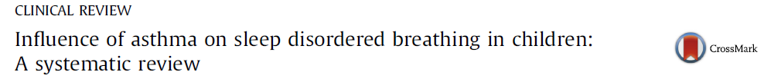
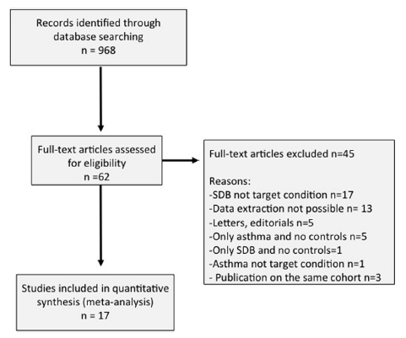
ASTIM-UİSB İLİŞKİSİ

Slide 23
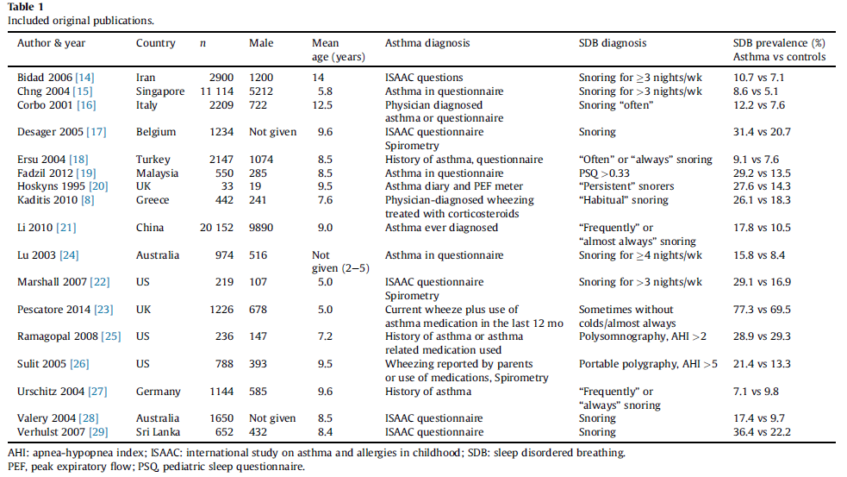
ASTIM-UİSB İLİŞKİSİ

Slide 24
ASTIM ŞİDDETİ-UİSB

Slide 25
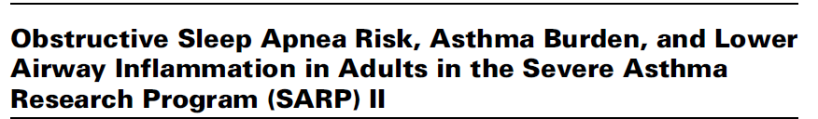
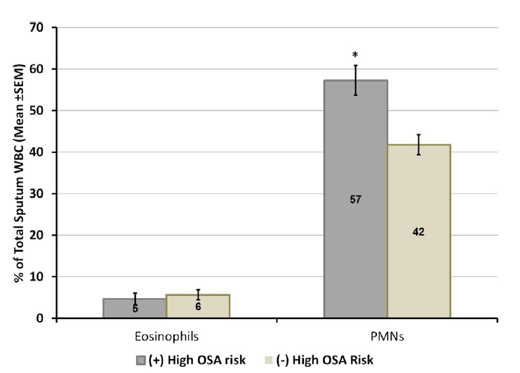
J Allergy Clin Immunol Pract 2015;3:566-75

Slide 26
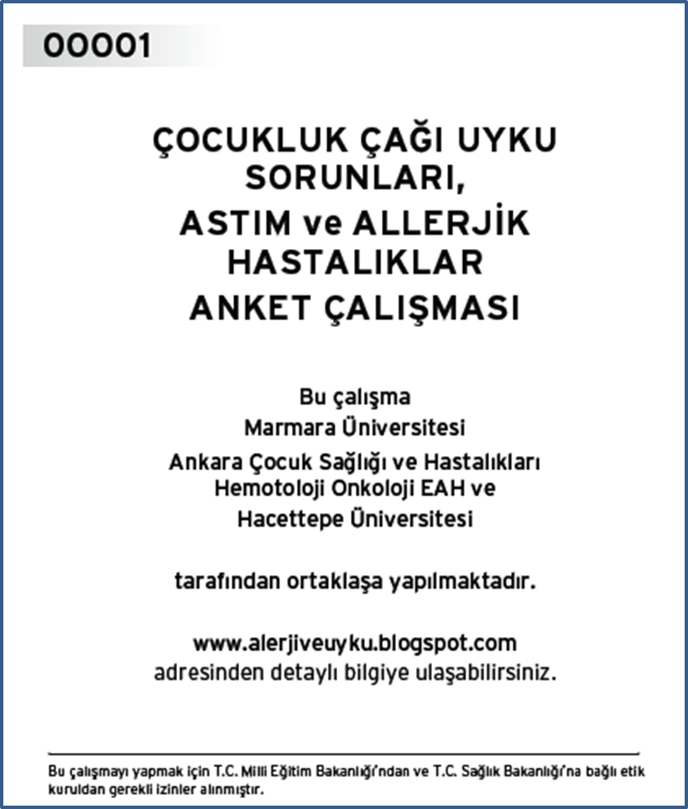

Slide 27
VİZİNG- UİSB
Civelek E ve ark.

Slide 28
VİZİNG SIKLIĞI-UİSB SIKLIĞI
p<0,001
Civelek E ve ark.

Slide 29
ASTIM-UİSB
Giniş T, ve ark

Slide 30
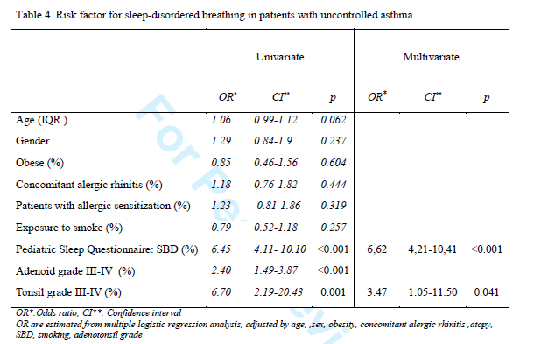
KONTROLSÜZ ASTIM RİSK FAKTÖRLERİ
Giniş T, ve ark

Slide 31
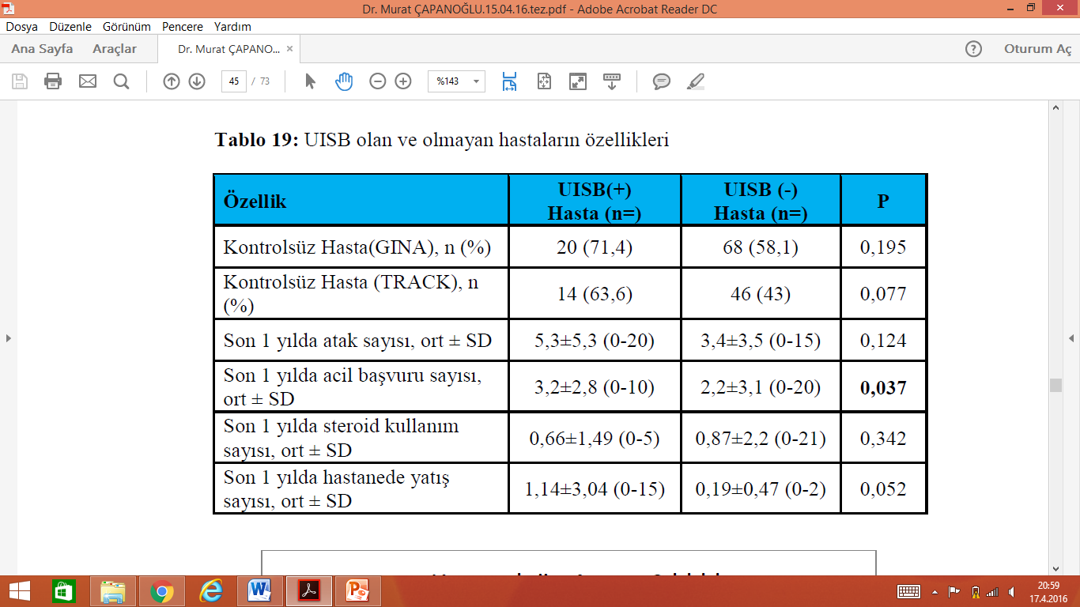
ASTIM - UİSB

Slide 32
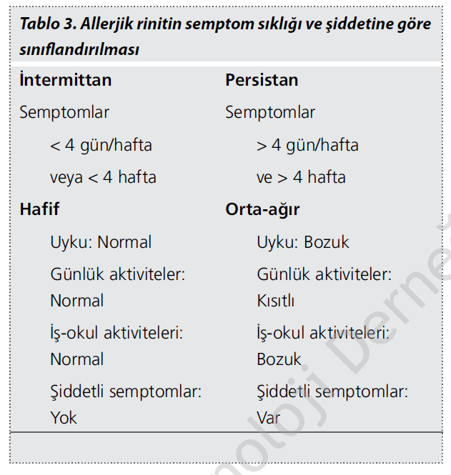
ALLERJİK RİNİT-UİSB

Slide 33
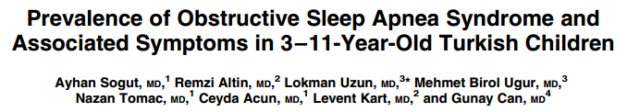
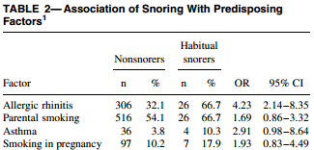
ALLERJİK RİNİT UİSB SIKLIĞI
Sogut A,et al. Pediatric Pulmonology 39:251–256 (2005)

Slide 34
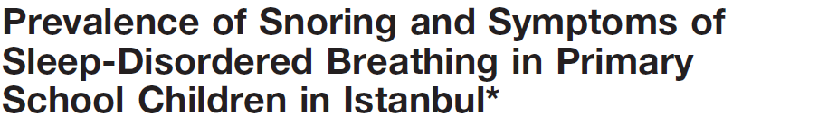
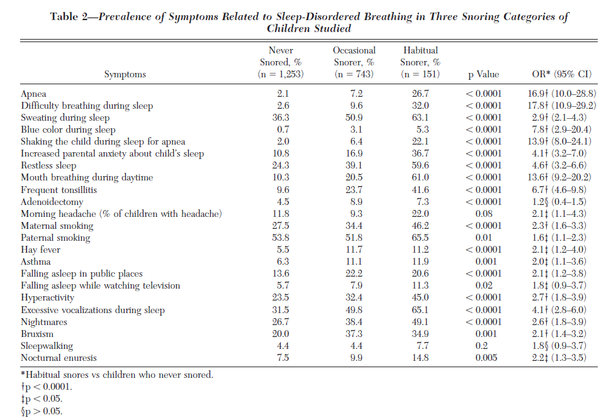


Slide 35
RİNOKONJOKTİVİT-UİSB SIKLIĞI
p<0,001
Civelek E ve ark.

Slide 36
RİNOKONJOKTİVİT HAYAT KALİTESİ-UİSB SIKLIĞI
Civelek E ve ark.

Slide 37
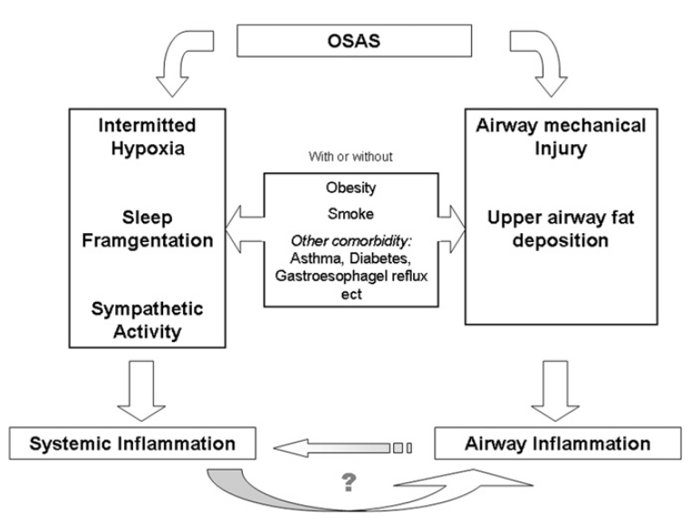

OSAS- İNFLAMASYON

Slide 38
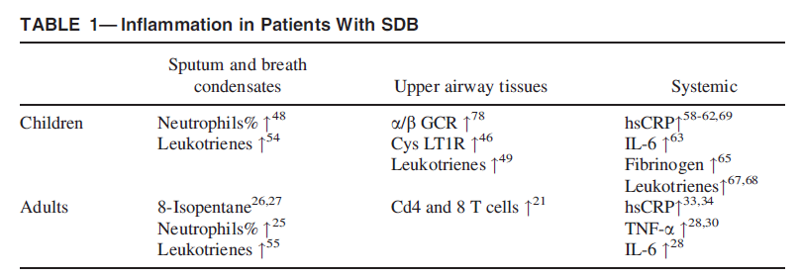
OSAS- İNFLAMASYON

Slide 39
ASTIM-OSAS
Havayolu anjiogenezisi
Kardiyak disfonksiyon
Sistemik
enflamasyon
Lokal havayolu
enflamasyonu
Leptin
değişikliği
Kilo
alımı
GÖR
Nöral reseptör
aktivasyonu ve mekanik
etki
OSAS
ASTIM
Üst havayolu
kollapsında artış
Burun tıkanıklığı
Farengeal alanda azalma
AlkhaliL M, et al. J Clin Sleep Med 2009;5(1):71-78

Slide 40
SUNUM PLANI
Uyku Bozuklukları sınıflaması
Patofizyoloji
Tanı klinik özellikler
Uyku bozuklukları allerjik hastalıklar ilişkisi
Tedavi

Slide 41
UİSB- TEDAVİ
Kilo verilmesi
Nazal steroid
Montelukast
Adenoidektomi tonsillektomi
Trakeostomi
CPAP

Slide 42
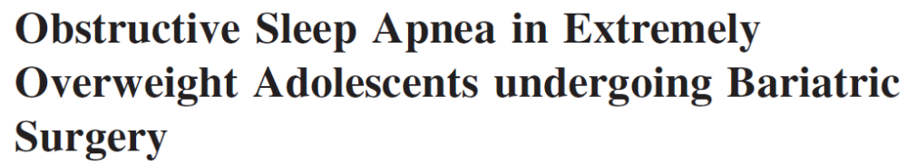
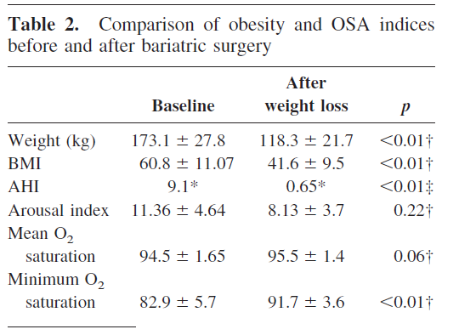
TEDAVİ-KİLO VERİLMESİ

Slide 43
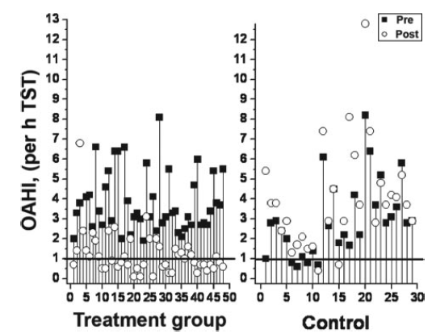
NAZAL STEROİDLER
6 hafta budesonide.
48 çocuk budesonid ayağını, 32 çocuk plssebo ayağını tamamlıyor.

Slide 44
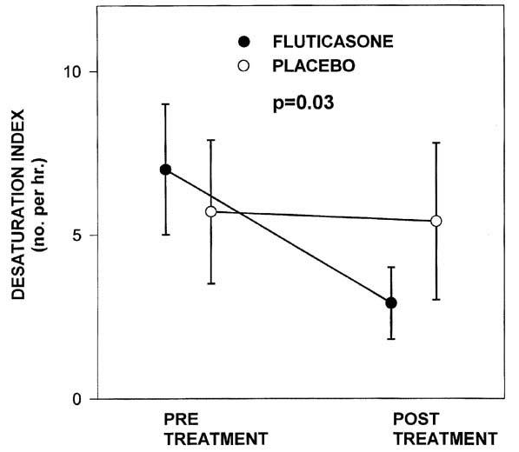
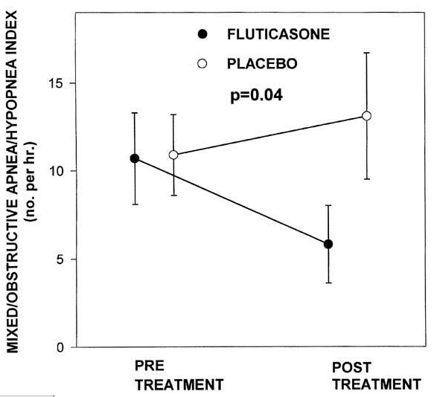
NAZAL STEROİDLER
n:25, Yaş: 1-10 yaş, Adenotonsil hipertrofisi(+), adenoid/Nazofarenks>0.5
6 hafta flutikazone
Brouillette RT, et al. J Pediatr 2001;138:838–44.

Slide 45
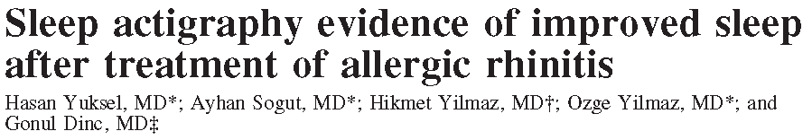
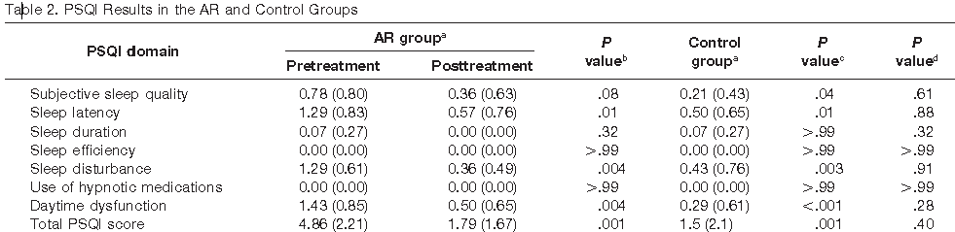
NAZAL STEROİDLER
Yuksel H, et al. Allergy Asthma Immunol. 2009;103(4):290-4.

Slide 46
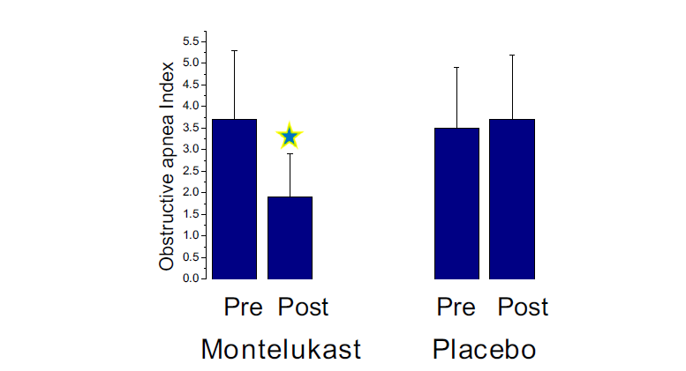
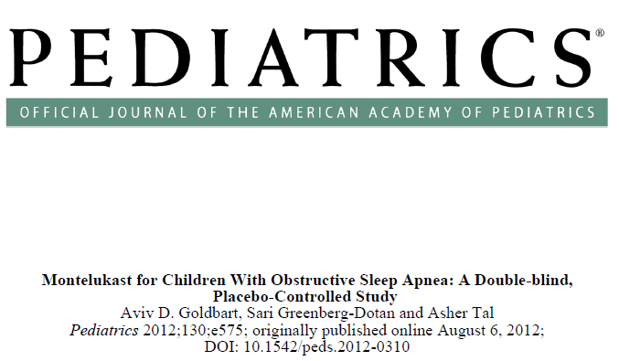
MONTELUKAST
23 çocuk montelukast, 23 çocuk plasebo. 12 hafta süreyle

Slide 47
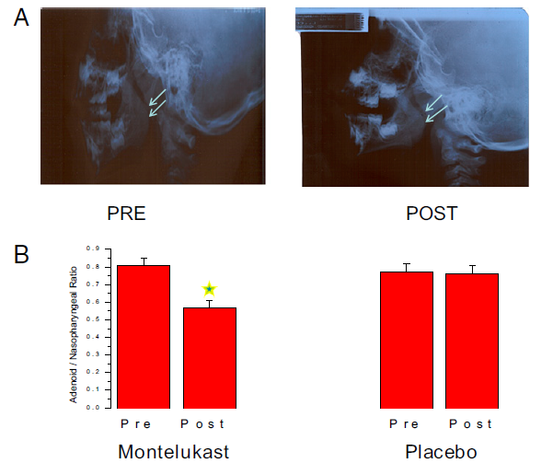
MONTELUKAST

Slide 48

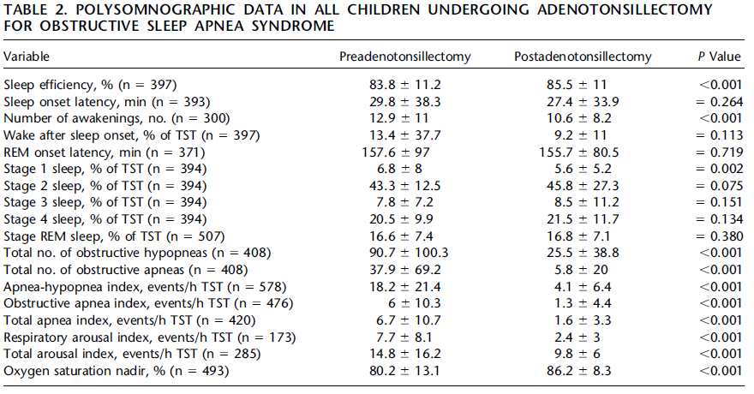
ADENOTONSİLLEKTOMİ

Slide 49
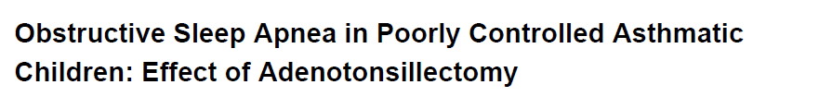
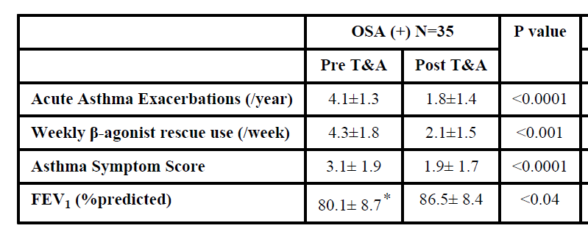
ASTIM ADENOTONSİLLEKTOMİ

Slide 50

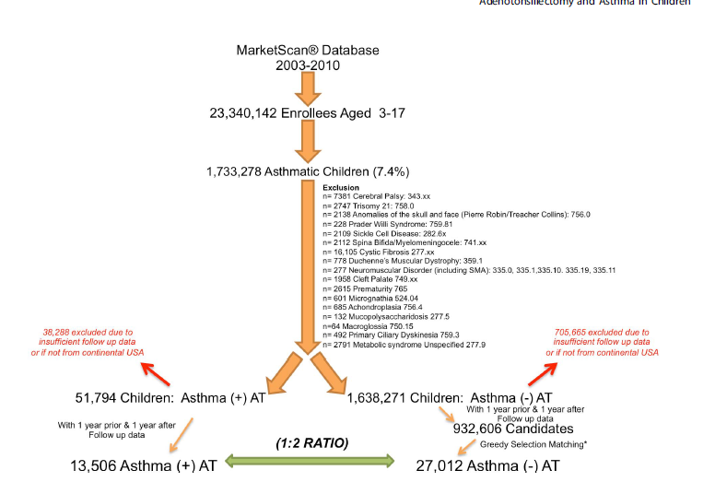

ASTIM ADENOTONSİLLEKTOMİ

Slide 51
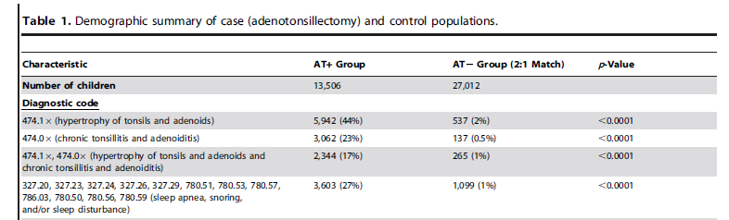
ASTIM ADENOTONSİLLEKTOMİ

Slide 52
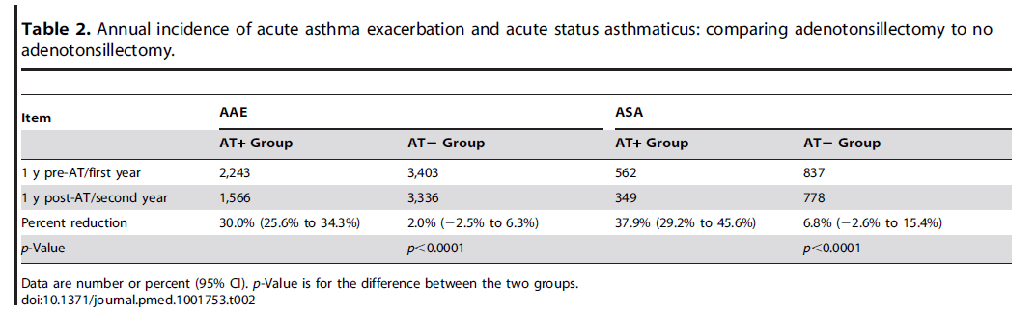
ASTIM ADENOTONSİLLEKTOMİ

Slide 53
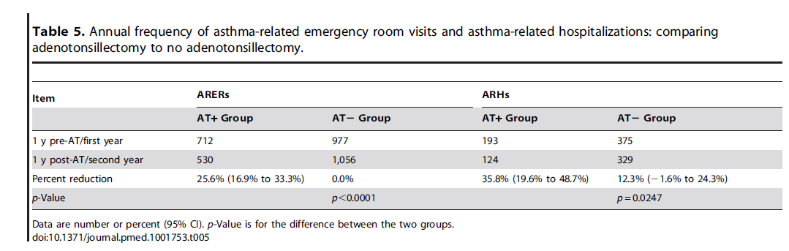
ASTIM ADENOTONSİLLEKTOMİ

Slide 54
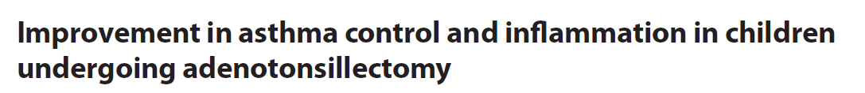
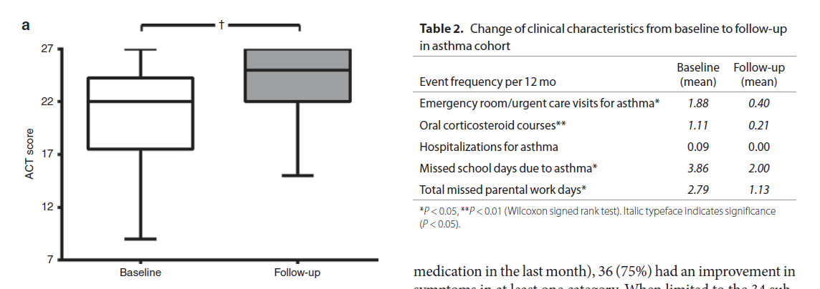
ASTIM ADENOTONSİLLEKTOMİ

Slide 55
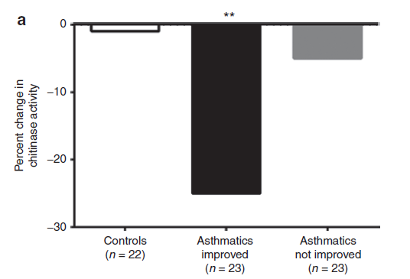
ASTIM ADENOTONSİLLEKTOMİ

Slide 56
SORULAR
Astım ve Allerjik rinitte UİSB ve OSAS tanısı için özel anket geliştirilebilir mi?
Tanı nasıl daha kolay konur?
Kilo vermenin UİSB üzerine etkisi nedir?
UİSB montelukast kullanımının etkinliği nedir?
Astımlılarda adenotonsillektominin hastalık kontrolü üzerine etkisi nedir?

Slide 57
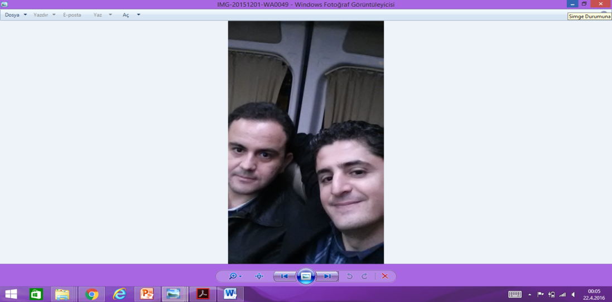
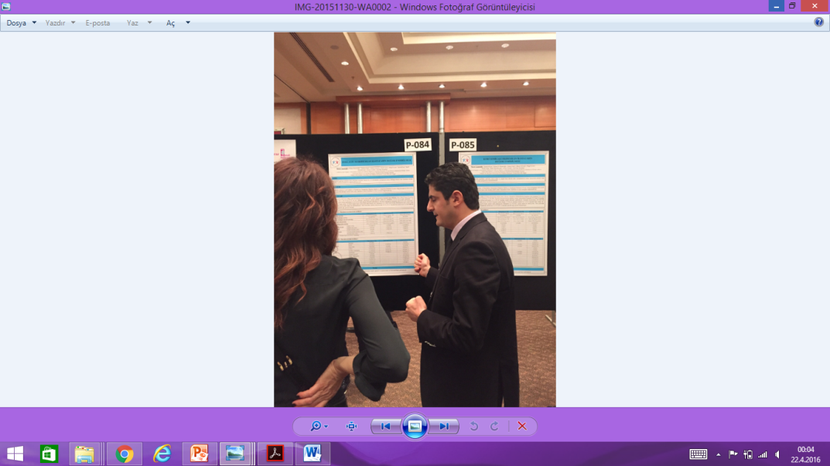
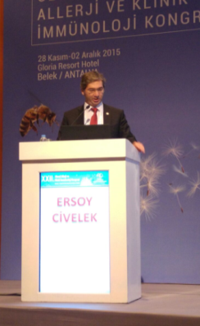
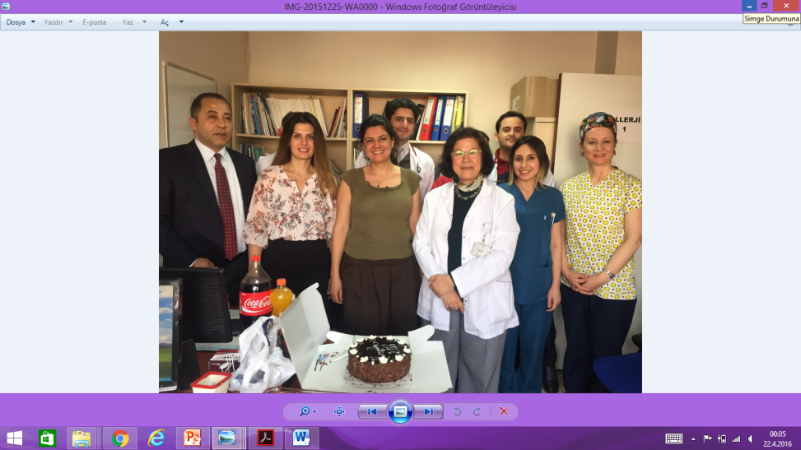
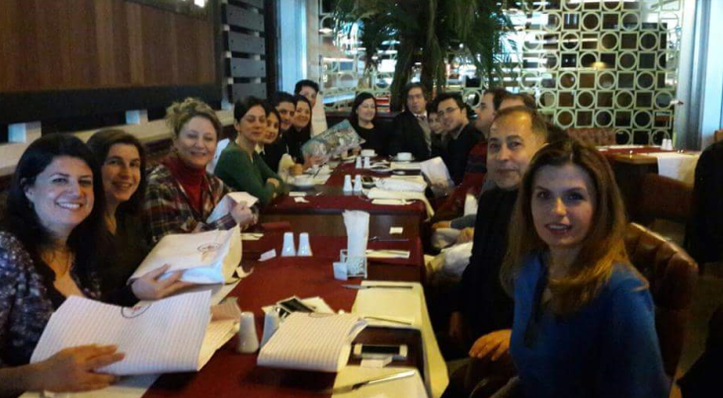


















Slide 58
UYKU APNE SENDROMU VE ALERJİ
Dr.Ersoy CİVELEK
Ankara Çocuk Sağlığı ve Hastalıkları Hematoloji Onkoloji EAH
ersoycivelek@gmail.com

